Slide 1
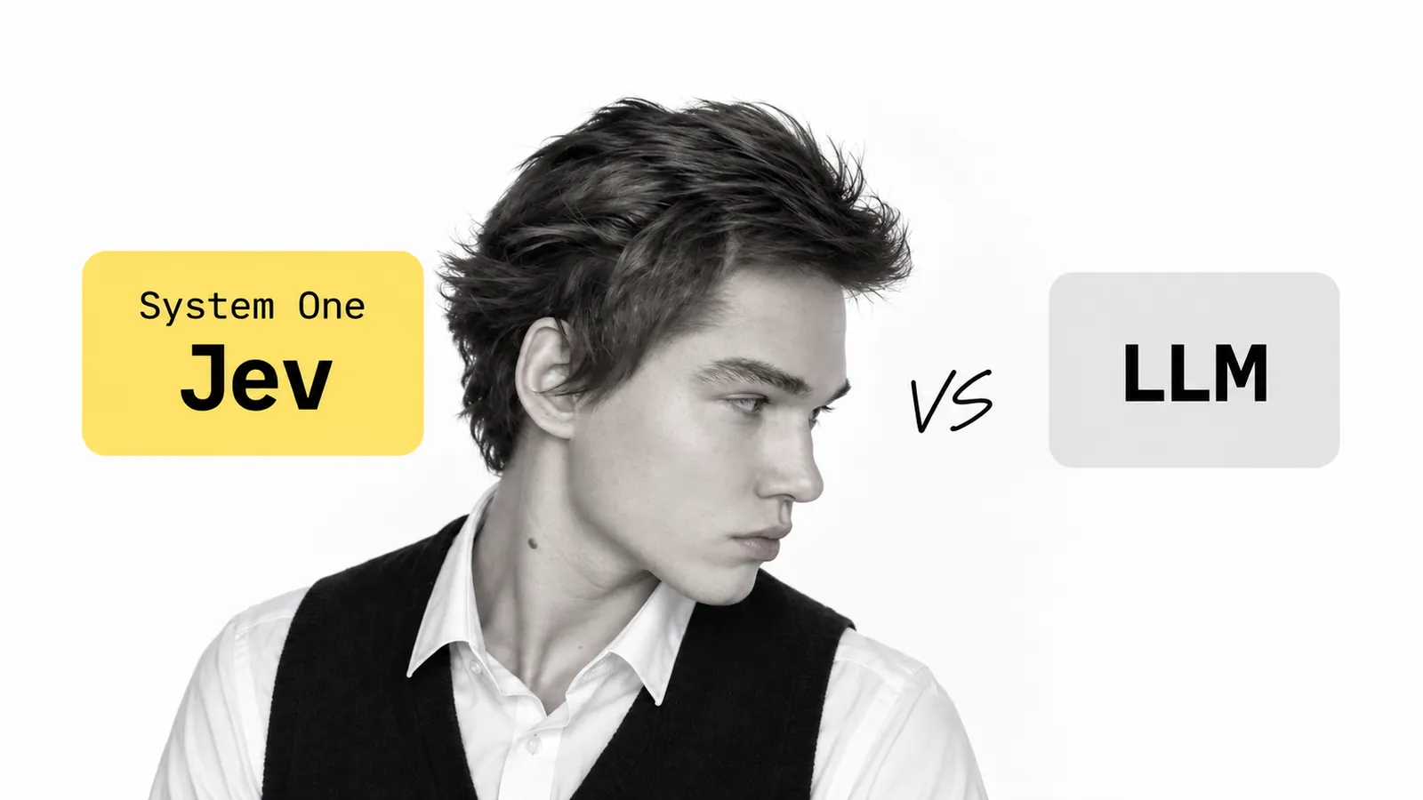
LA PROCHAINE GRANDE NOUVEAUTÉ DE L’IA : SYSTEM ONE
Viktor Zaika

Slide 2
01 / CE QUI CHANGE
Un modèle de décision pour une tâche précise.
Un LLM génératif
Jev / System One
Génère du texte. Utile pour expliquer, rédiger, transformer et résumer.
Reçoit un état et une question délimitée. Renvoie un choix, un score ou une probabilité oui/non.
Le code autour du modèle décide ce qu'il faut faire de la réponse.
Viktor Zaika · System One
02
Notes:
Source: https://typesafe.ai/blog/introducing-system-one-models-and-jev

Slide 3
02 / ARCHITECTURE PRODUIT
À utiliser quand la réponse est courte.
Demande entrante
Décision Jev
Voie simple / LLM / humain
→
→
Exemple : « Est-ce suspect ? » → ne transmettre que les cas qui le méritent.
Le modèle choisit. Votre application garde la main sur les seuils, les autorisations et les solutions de repli.
Viktor Zaika · System One
03
Notes:
TypeSafe: https://typesafe.ai/blog/introducing-system-one-models-and-jev
Liquid: https://docs.liquid.ai/lfm/models/decision-models

Slide 4
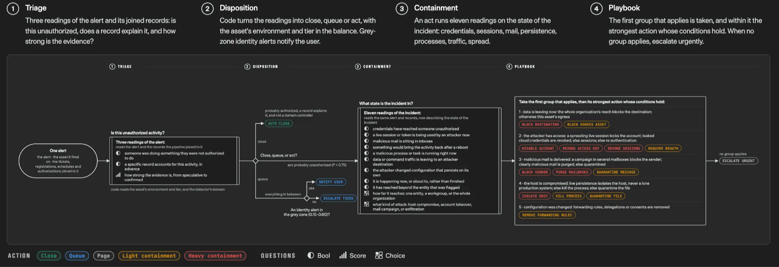
03 / EXEMPLE DE TYPESAFE
Voilà à quoi ressemble un vrai flux de travail.
Alerte → triage → disposition → confinement → playbook
Source: TypeSafe ↗
Viktor Zaika · System One
04
Notes:
This is a TypeSafe illustration, not independent evaluation. Original: https://typesafe.ai/blog/introducing-system-one-models-and-jev

Slide 5
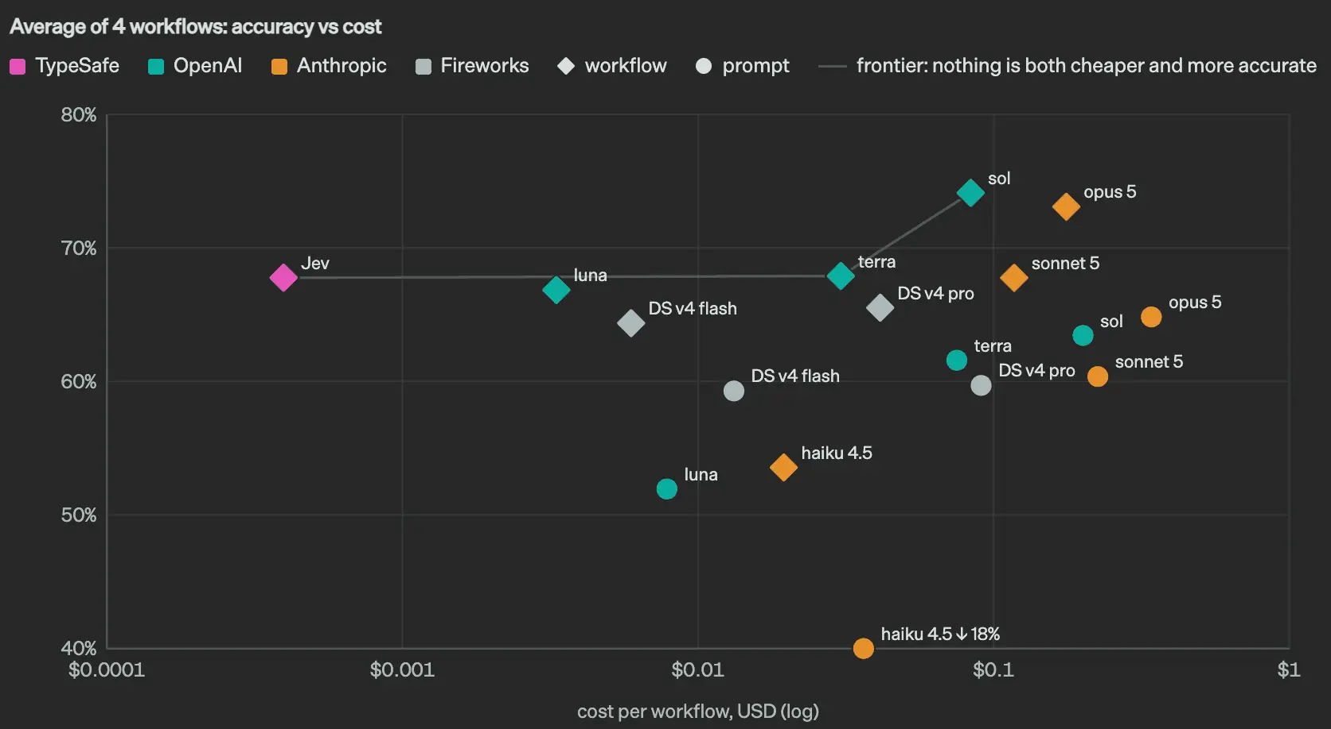
04 / RÉSULTATS ET LIMITES
Les premiers résultats sont intéressants.
Évaluation de TypeSafe
Quatre workflows choisis par TypeSafe. Lisez la méthode avant de traiter ce graphique comme un benchmark.
Témoignage d’utilisateur
Sur Reddit, un utilisateur dit avoir réduit une vérification de 3 à 6 secondes à quelques millisecondes. Ce n’est pas un test contrôlé.
Viktor Zaika · System One
05
Notes:
TypeSafe evaluation: https://typesafe.ai/blog/introducing-system-one-models-and-jev
Reddit report: https://www.reddit.com/r/ArtificialInteligence/comments/1wkhsyh/jev_typesafeai_is_revolutionary_as_llms/

Slide 6
05 / PREMIER TEST CONCRET
Repérez une décision qu’il vaut la peine de remplacer.
01
Repérez un appel LLM récurrent
Cherchez les réponses finales comme true, « sales » ou 0.83.
02
Définissez la décision
Définissez les choix possibles, une échelle de score ou une question oui/non.
03
Mesurez sur vos propres données
Comparez la latence, le coût et les erreurs. Prévoyez une voie pour les cas incertains.
TypeSafe ↗
Liquid docs ↗
Hugging Face community ↗
Viktor Zaika · System One
06
Notes:
The full article is at zaika.pro/blog/next-big-thing-in-ai-system-one/. TypeSafe: https://typesafe.ai/blog/introducing-system-one-models-and-jev
Liquid: https://docs.liquid.ai/lfm/models/decision-models
Reddit: https://www.reddit.com/r/ArtificialInteligence/comments/1wkhsyh/jev_typesafeai_is_revolutionary_as_llms/
Hugging Face community: https://huggingface.co/blog/dddffgassa/jev-ai

